Slide 1
Apropos Irrtum Nr. 31
Datum:
01.08.2022
Referent/Referentin:
Manfred Mustermann
1
Notes:
Achtung:
Diese Folien können betriebsspezifisch angepasst werden und dürfen innerbetrieblich verwendet werden.
Jede anderweitige Nutzung, insbesondere die Integration in andere Produkte (z. B. E-Learnings), die Nutzung für eigene Veröffentlichungen oder Medien, die kostenfreie oder kostenpflichtige Weitergabe an Dritte oder die Entnahme von Bildmaterial ist nicht zulässig.
Zur Anpassung der Werte für „Datum“ und „Referent/Referentin“, ändern Sie die Texte auf der Startfolie und wählen Sie dann in der PowerPoint-Menüleiste die Befehlsfolge Einfügen → Kopf und Fußzeile → Für alle übernehmen. Dadurch werden die Fußzeilen in allen Folien aktualisiert.
Zur Integration Ihres Unternehmenslogos wechseln Sie in die Masterfolie über Ansicht → Folienmaster. Klicken Sie auf den obersten Folienmaster, entfernen Sie das Bild mit dem Kundenlogo und integrieren Sie – falls gewünscht – Ihr eigenes Logo. Auf allen Folien ist dann das neu eingefügte Logo enthalten.
© BG RCI / Jedermann-Verlag GmbH, Heidelberg

Slide 2
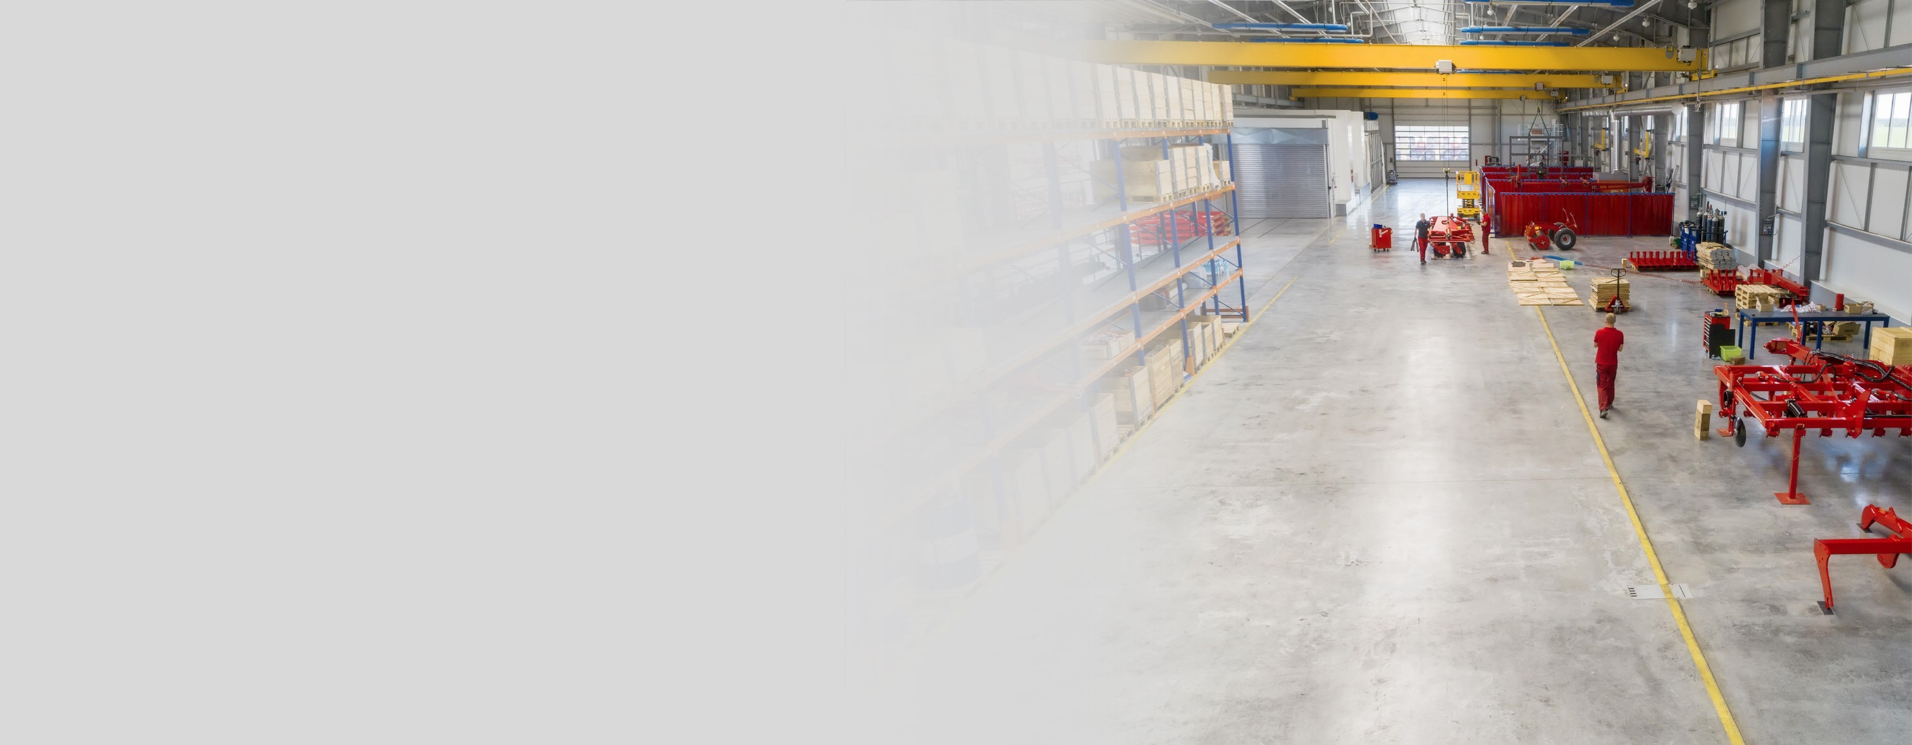
Wenn man Erfahrung hat, kann einem eigentlich nichts passieren.
Und Risiken sind oft unkalkulierbar; die sollte man nicht ignorieren, sondern ernst nehmen.
Aber manchmal machen andere Fehler und Du kannst nicht schnell genug reagieren.
Und was ist, wenn Du einen schlechten Tag hast, müde und unaufmerksam bist?
Ja, zum Beispiel wenn Dir jemand die Vorfahrt nimmt.
Also da hilft mir die Routine, ich mache meine Arbeit automatisch gut und sicher.
Und wenn Du dann nicht angeschnallt bist, weil Du meinst Dir kann nichts passieren … Autsch! Das kann weh tun.

Slide 3
Und jetzt IHRE Meinung!
Was denken Sie?

Slide 4
Richtig ist …
Die Evolution hat uns Menschen den Gedanken eingepflanzt, dass unser Handeln grundsätzlich unter einem guten Stern steht. Deswegen leben wir ohne Angst, können sogar innovativ sein und dadurch den Erhalt der Art sichert.
Aber das ist offensichtlich falsch: Vielleicht ereignet sich der Sturz mit dem Fahrrad erst auf der 1000. Fahrt. Bis dahin wurde die Illusion der eigenen Unverletzbarkeit aber 999 Mal bestätigt und konnte sich verfestigen.
Erst durch ein Unfallereignis wird diese Illusion erschüttert. Das eigene Verhalten wird bestenfalls (zumindest zeitweise) angepasst.

Slide 5
Empfehlungen
Vermitteln Sie den Beschäftigten, dass die eigene Un-verletzbarkeit eine weit verbreitete Illusion ist, ohne Selbstbewusstsein zu nehmen oder gar Angst zu machen. Angst führt zu Unsicherheit, also auch zu unsicherem Handeln.
Machen Sie klar, dass jeder Arbeitsplatz mit Gefährdungen und Belastungen verbunden ist, aber durch festgelegte Maßnahmen trotzdem sicher gearbeitet werden kann, wenn sich alle an die Regelungen halten.
Fazit: Wissen über Gefahren so eindringlich wie möglich vermitteln, ohne dabei ein Horror-Szenario zu entwerfen.

Slide 6
Weitere Informationen
Merkblatt A 025-1: Das Sicherheitsgespräch
Merkblatt A 026: Gefährdungsorientiertes Unterweisen
Sicherheitskurzgespräche (SKG) der BG RCI
BG RCI-Praxishilfeordner: Aus Arbeitsunfällen lernen
BG RCI-Praxishilfeordner: Aus Berufskrankheiten lernen
BG RCI-Unterweisungskalender

Slide 7
Quelle
Die vorliegende Präsentation basiert auf dem Merkblatt A 039 „Populäre Irrtümer im Arbeitsschutz“ der BG RCI (Populärer Irrtum Nr. 31). Im Merkblatt finden Sie weitere 43 kursierende Aussagen mit falschem Inhalt, die sich hartnäckig jeder nachhaltigen Richtigstellung zu widersetzen scheinen.
Bezugsquelle des Merkblatts: medienshop.bgrci.de. 172 Seiten im Format A5.
Mitgliedsbetriebe der BG RCI erhalten die Broschüre kostenlos.
Für Dritte ist sie kostenpflichtig.
Download unter downloadcenter.bgrci.de möglich.

Slide 8
Nutzungshinweise
Diese Präsentation eignet sich insbesondere für einen Seminareinstieg mit dem Ziel, die Gruppe zu aktivieren und „ins Gespräch zu kommen“. Der Ansatz ist modern und basiert auf aktuellen Forschungsergebnissen: Mit einem zu lösenden Problem, einer Frage, einem Rätsel oder einem Irrtum starten – das ist bei Unterweisungen nachweislich sehr effektiv.
Folie 1 startet daher mit einem Irrtum. Folie 2 gibt eine geführte Diskussion wieder und regt zum Mitdiskutieren an. Mit Folie 3 kann die Diskussion je nach Situation fortgeführt werden. Mit Folien 4 und 5 erfolgt anschließend die Richtigstellung. Zur Vorbereitung der Referentin oder des Referenten kann insbesondere das Merkblatt A 039 und die darin empfohlene Literatur genutzt werden.
Ergebnis: Ein erwiesenermaßen hoher Behaltens- und Wiedererkennungseffekt mit Spaß. Weitere Präsentationen stehen unter downloadcenter.bgrci.de bereit.
Achtung: Diese Folien können betriebsspezifisch angepasst werden und dürfen inner-betrieblich verwendet werden. Jede anderweitige Nutzung, insbesondere die Integration in andere Produkte (z. B. E-Learnings), die Nutzung für eigene Veröffentlichungen oder Medien, die kostenfreie oder kostenpflichtige Weitergabe an Dritte oder die Entnahme von Bildmaterial ist nicht zulässig.
© BG RCI / Jedermann-Verlag GmbH, Heidelberg

